Slide 1
Electronică digitală
(2021-2022)
= Curs 9 =
anul de studiu C2
Săptămâna 9 03 Decembrie 2021 10:00 – 12:00
ionel.bostan@upit.ro

Slide 2
Interfațarea circuitelor logice din familii diferite :
Interfața TTL- CMOS cu alimentare la 5V
Interfața TTL- CMOS cu alimentări diferite
Interfața CMOS – TTL cu alimentare la 5V
Interfața CMOS – TTL cu alimentări diferite
Interfațarea între subfamilii TTL
Interfațarea circuitelor logice cu alte sarcini externe
Interfațarea circuitelor logice cu elementele de intrare

Slide 3

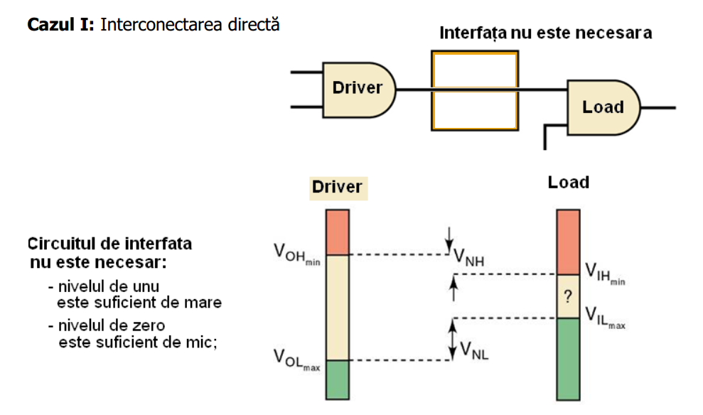

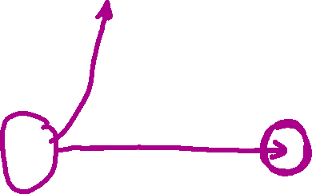


Interfațarea circuitelor din familii diferite

Slide 4
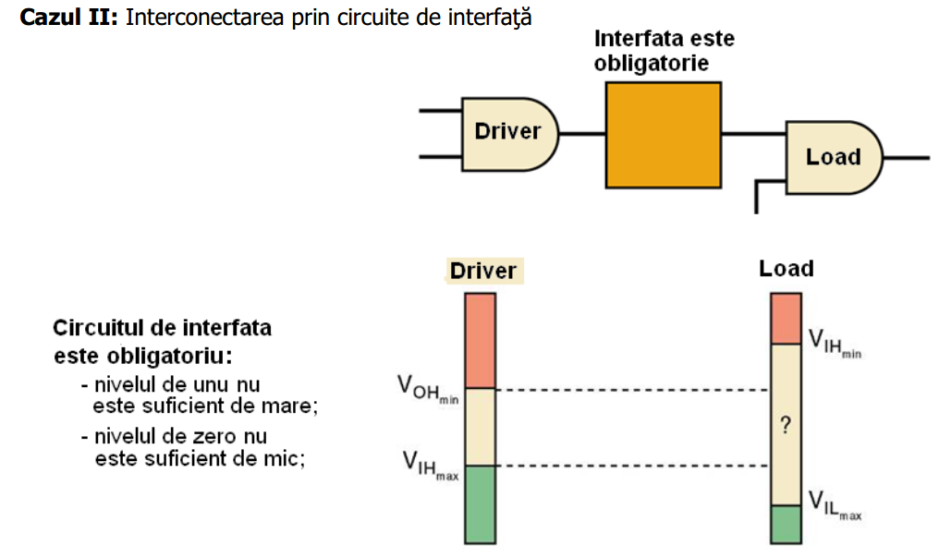




Interfațarea circuitelor din familii diferite

Slide 5
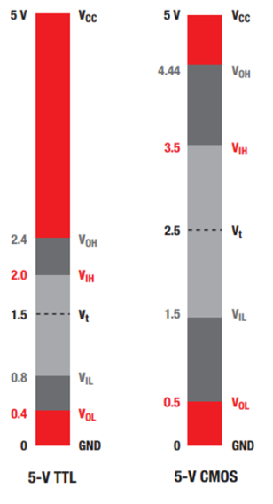
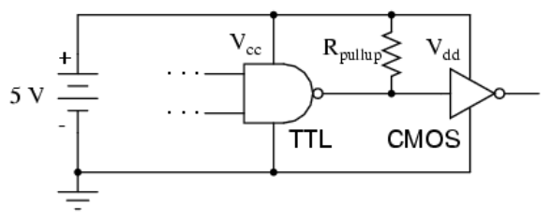
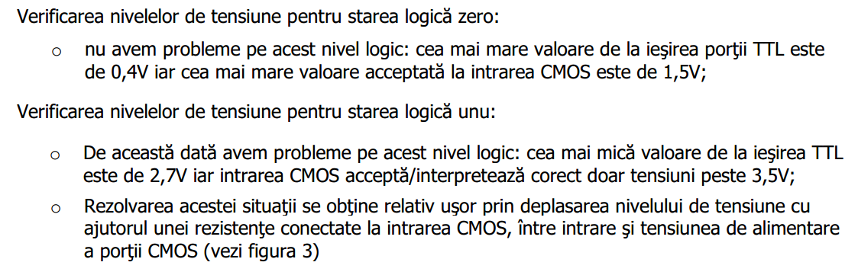









Slide 6
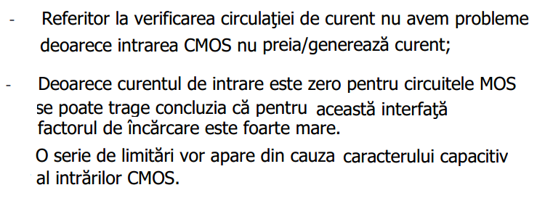

Slide 7
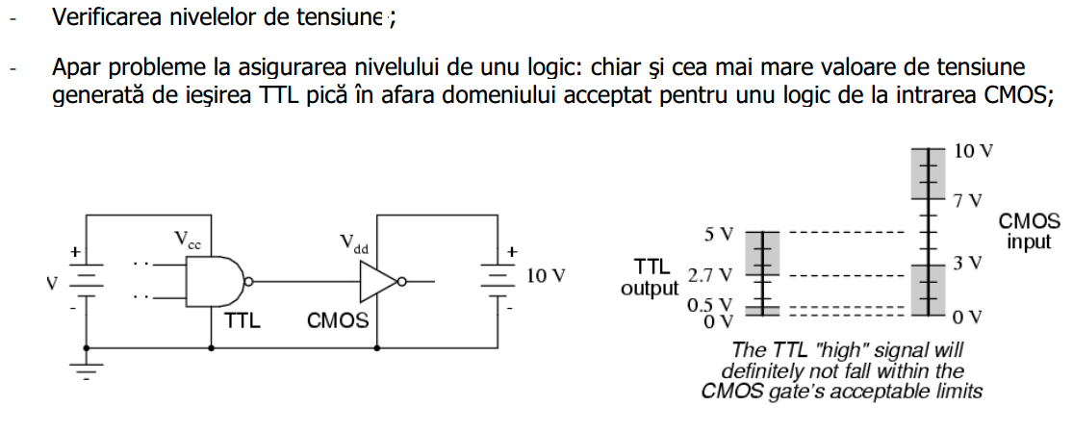



Slide 8
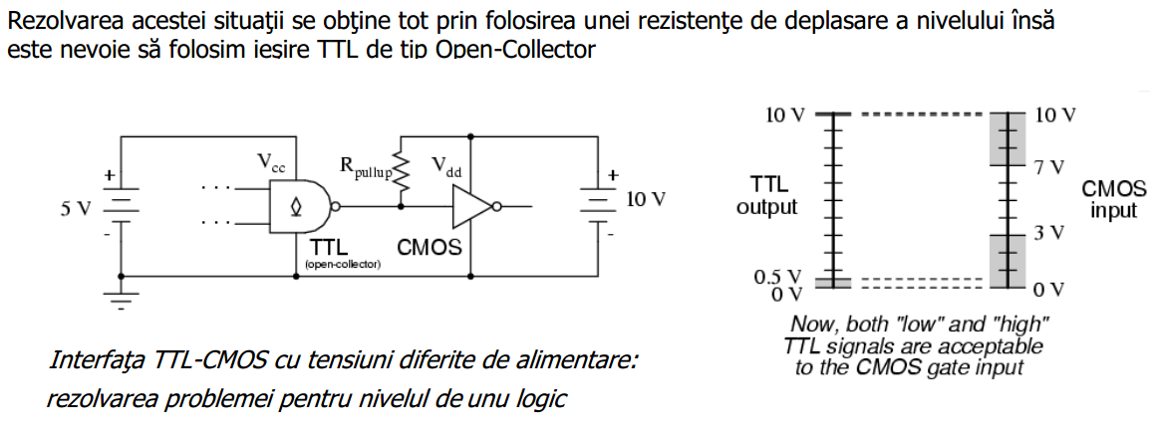


Slide 9
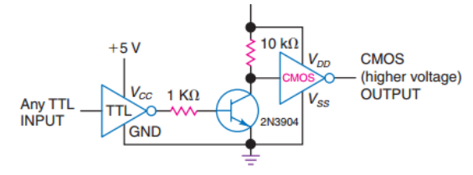









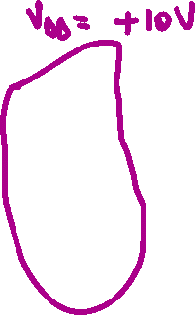







Slide 10
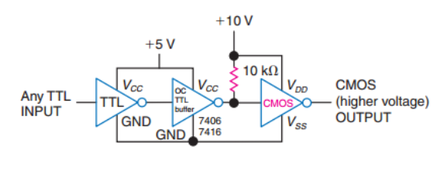








Slide 11
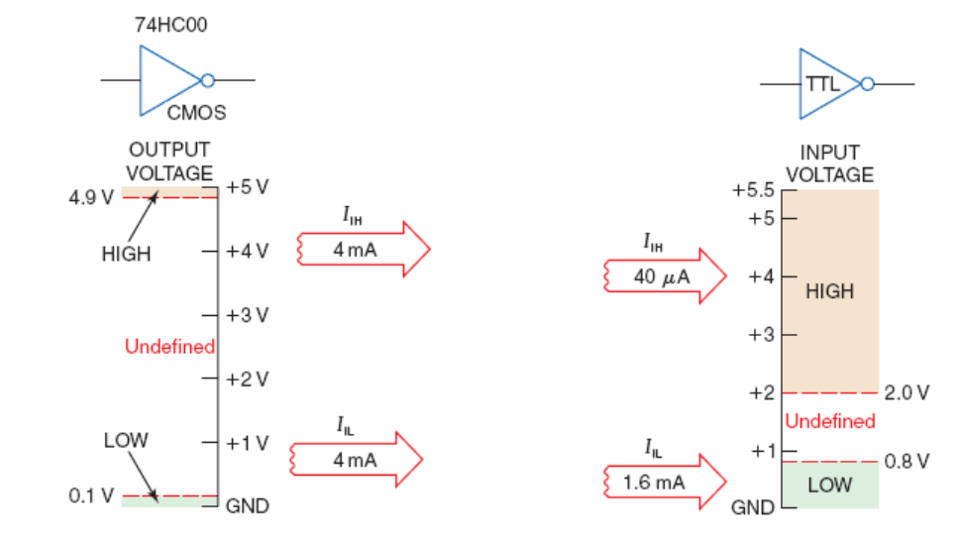























Slide 12
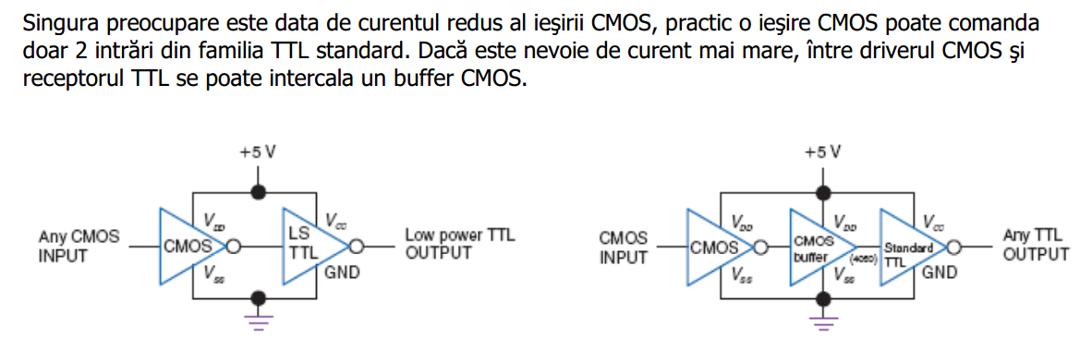
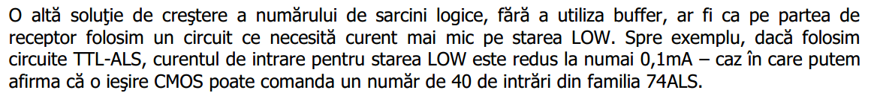

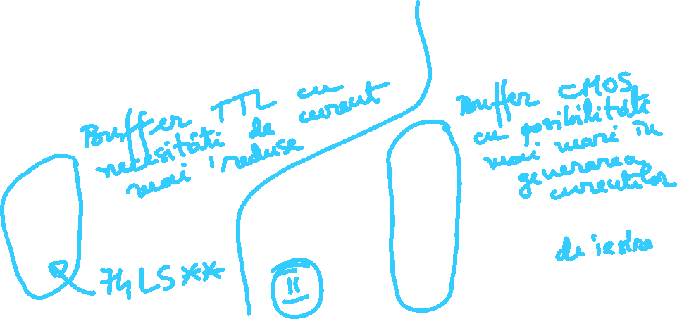

Slide 13
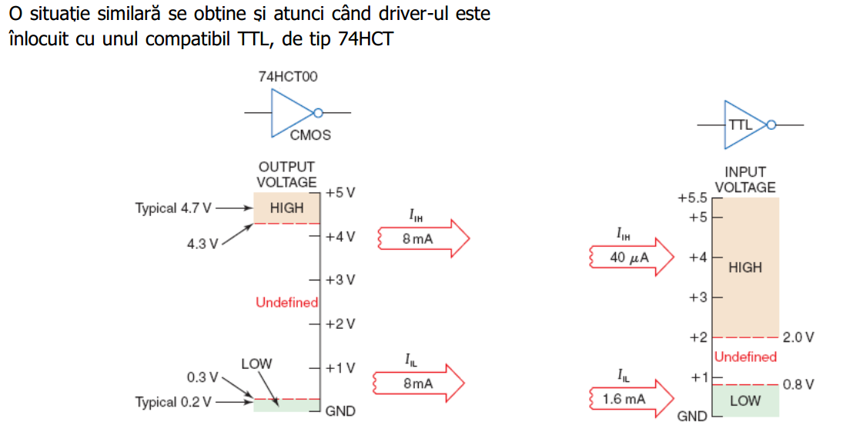


















Slide 14
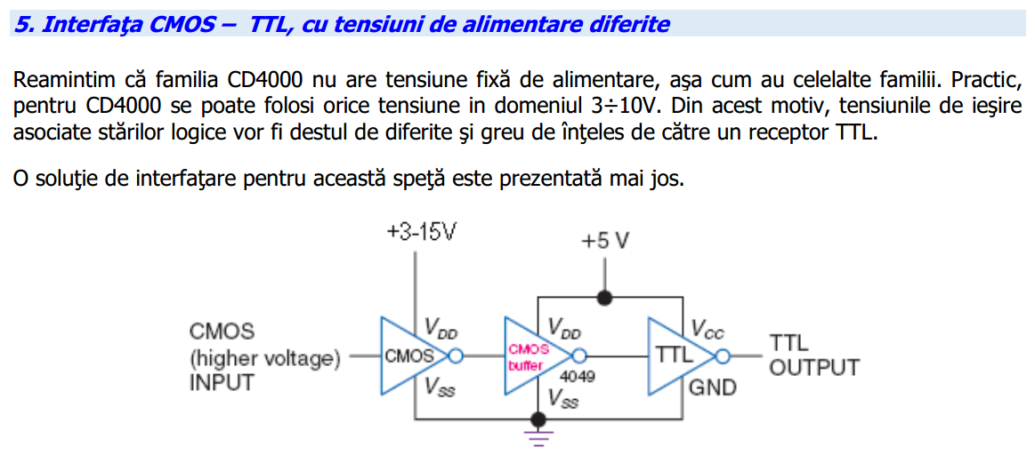
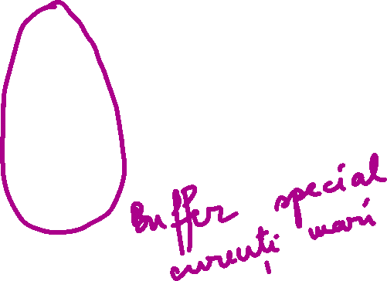

Slide 15
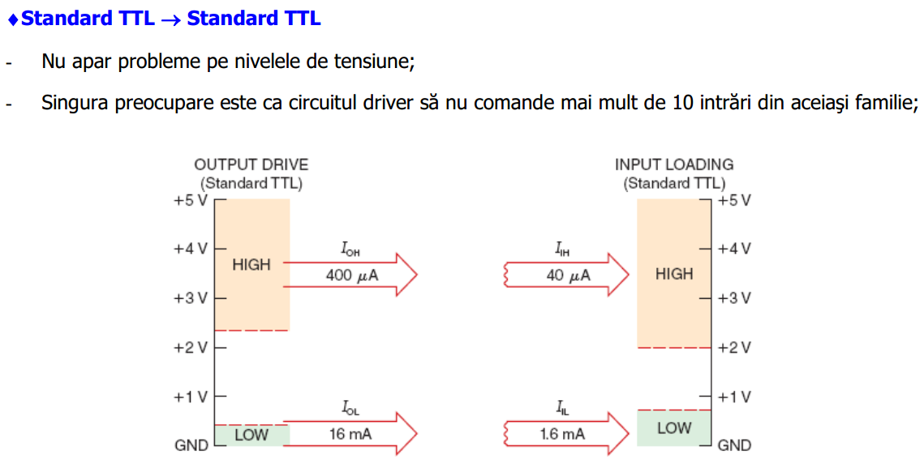









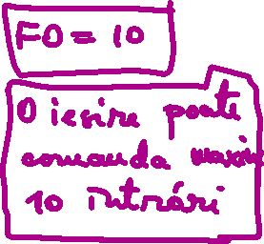



Slide 16
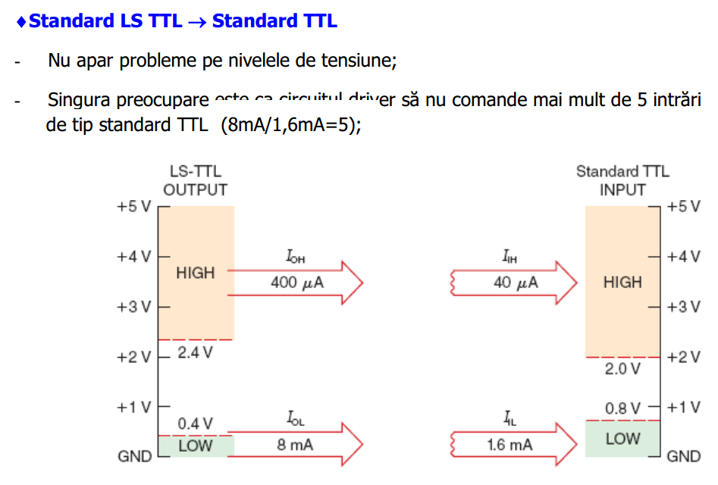




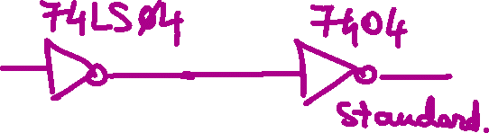







Slide 17
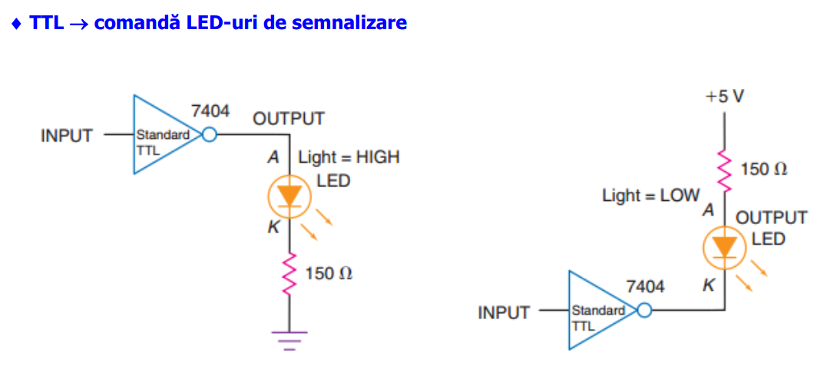

















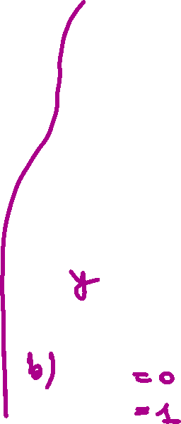


Slide 18
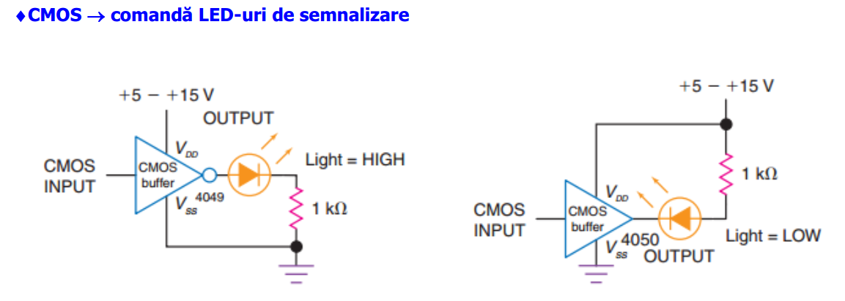

Slide 19
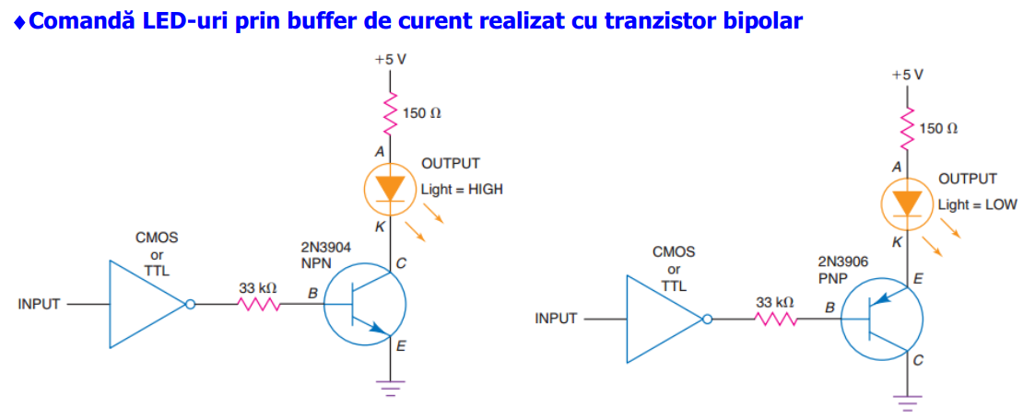






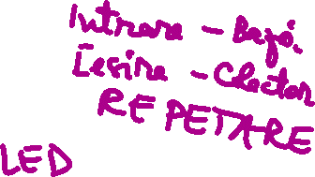








Slide 20
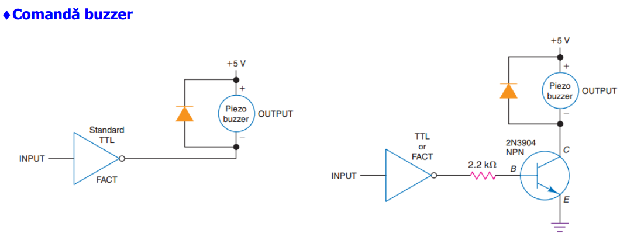

Slide 21
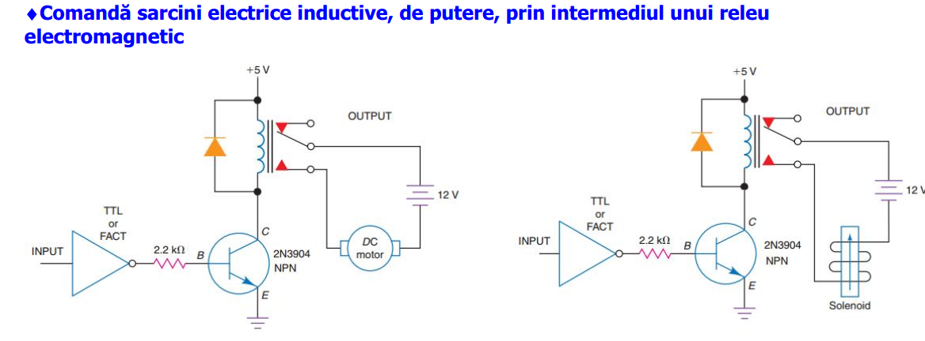




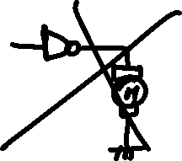



Slide 22
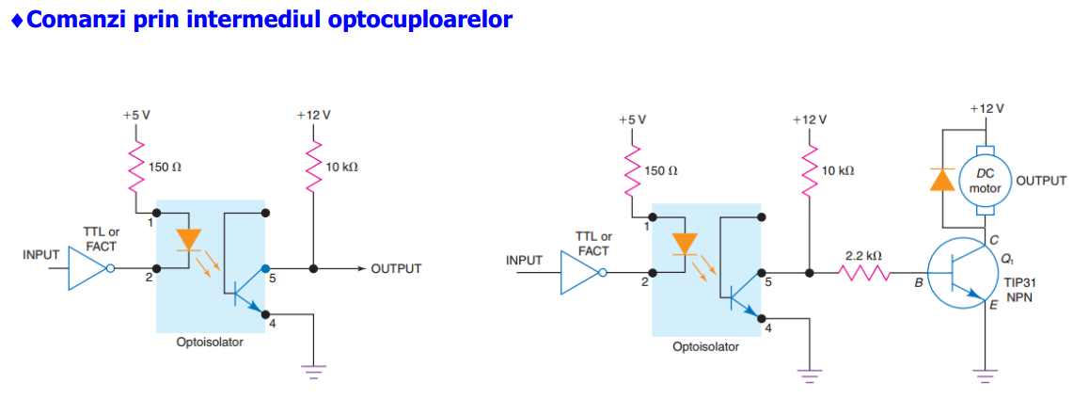
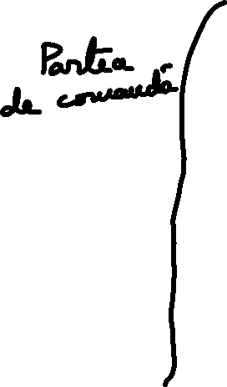




Slide 23
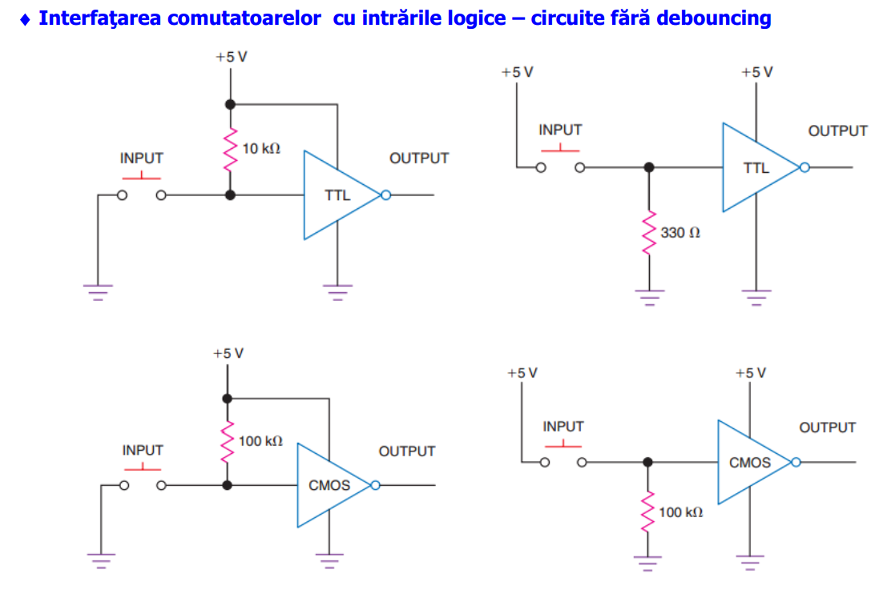
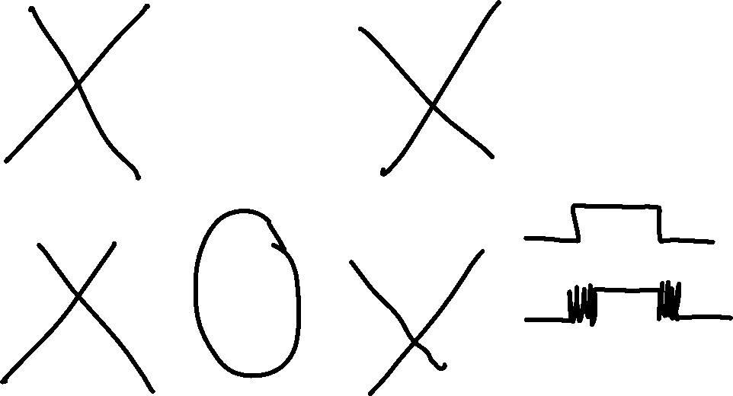

Slide 24
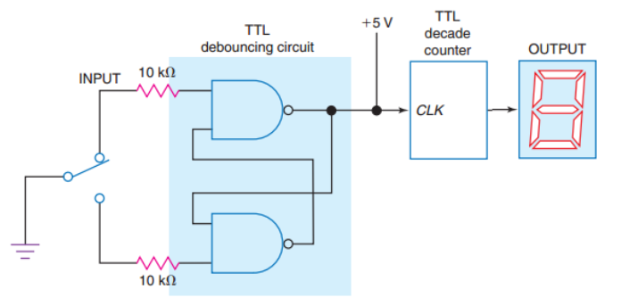
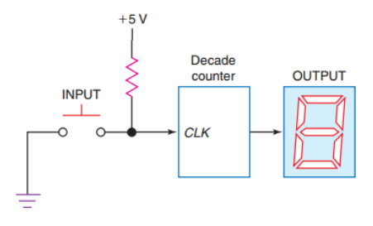

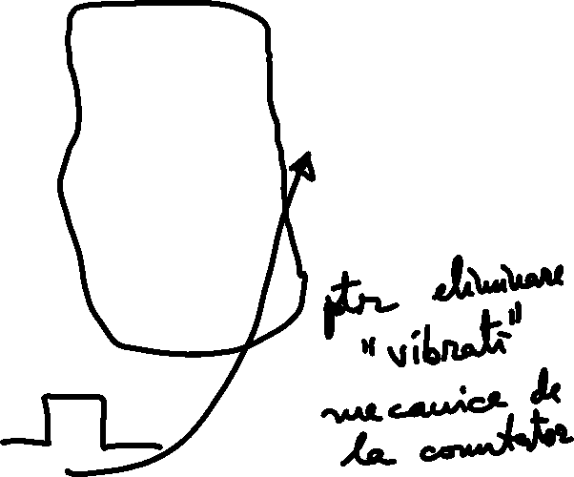

Slide 25
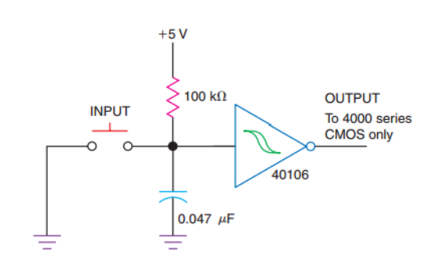
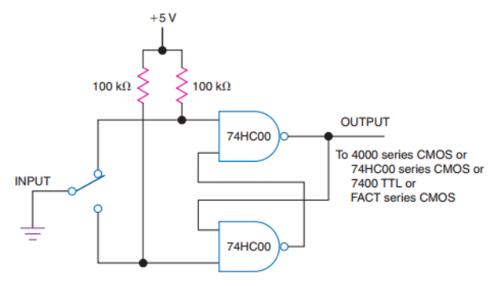


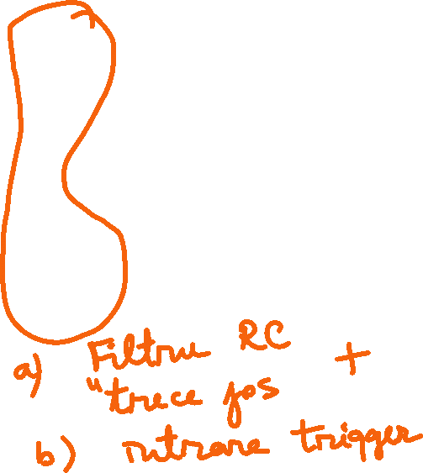

Slide 27
Circuite logice realizate cu tranzistoare bipolare - operare în tensiune
Circuite DL
Circuite RTL
Circuite DTL
Circuite TTL
TTL seria de baza (seria 74xxx);
TTL Schottky (seria 74Sxxx);
TTL Low Schottky (seria 74LSxxx);
TTL Advanced Low Schottky (seria 74ALSxxx);
TTL Fast (seria 74Fxxx);

Slide 28
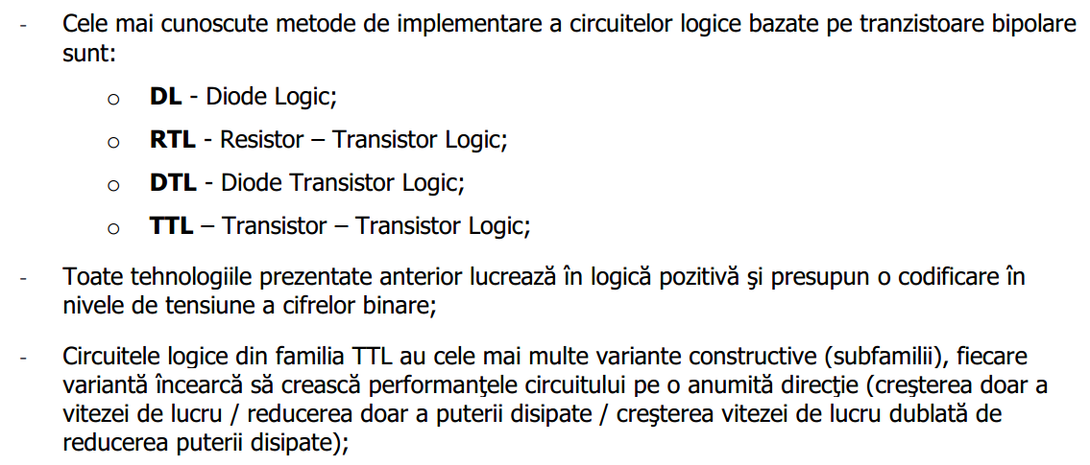
Circuite logice realizate în tehnologie TTL

Slide 29
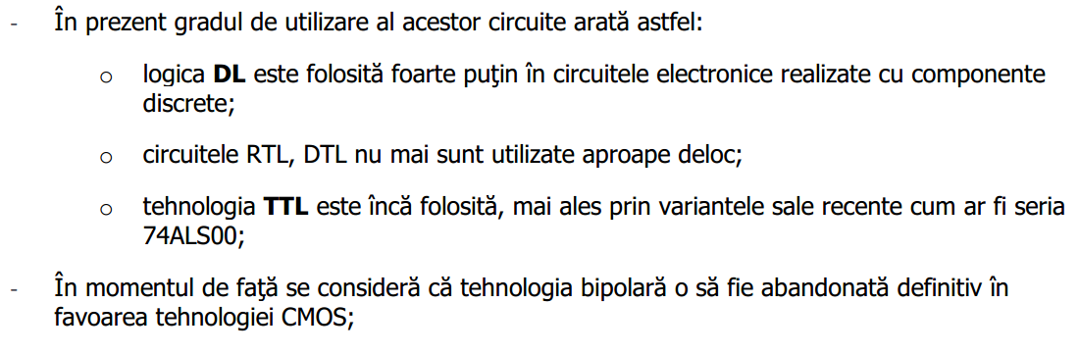
Circuite logice realizate în tehnologie TTL

Slide 30
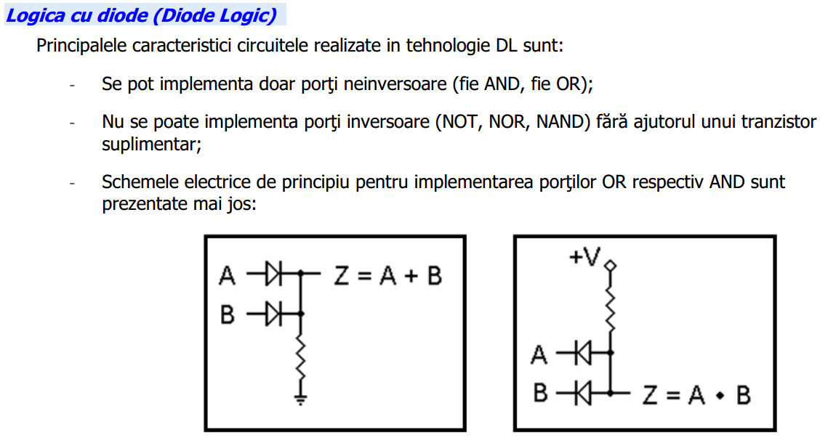




Circuite logice realizate în tehnologie TTL

Slide 31
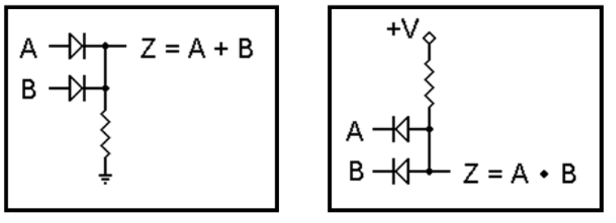

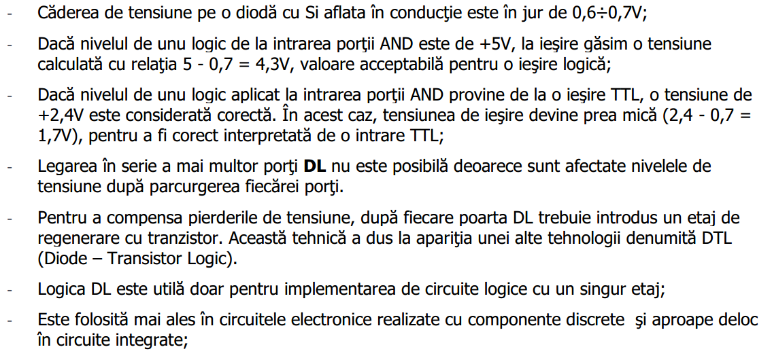













Circuite logice realizate în tehnologie TTL

Slide 32
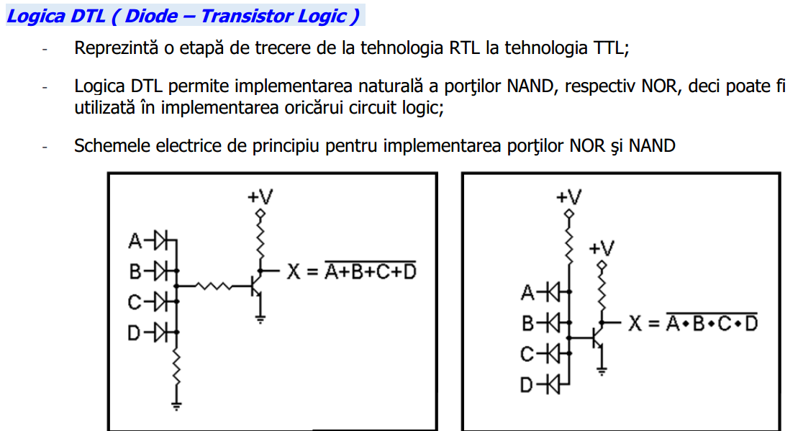





Circuite logice realizate în tehnologie TTL

Slide 33
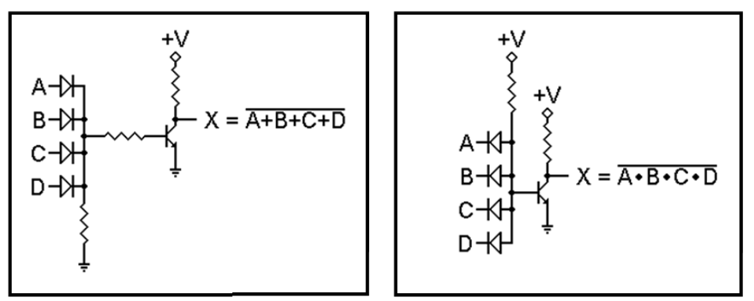
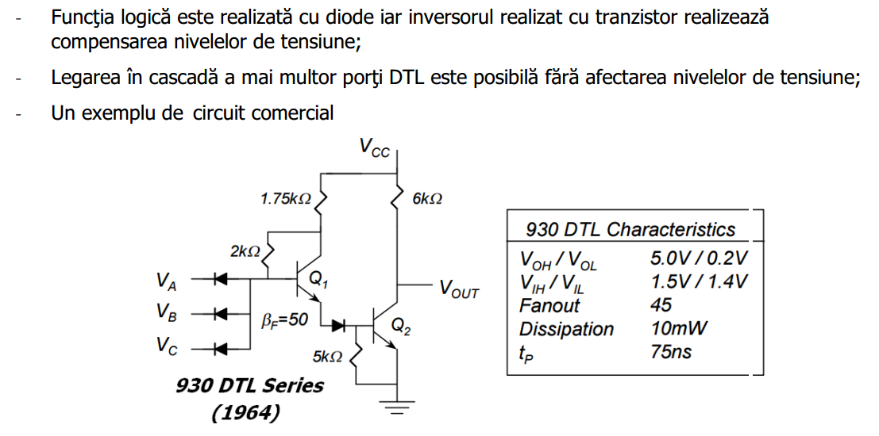
Circuite logice realizate în tehnologie TTL

Slide 34
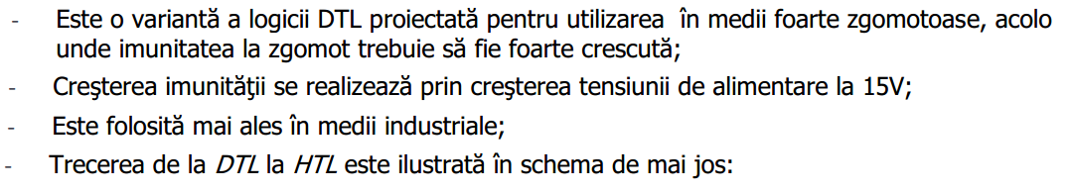





Circuite logice realizate în tehnologie TTL

Slide 35




Circuite logice realizate în tehnologie TTL

Slide 36








Circuite logice realizate în tehnologie TTL

Slide 37

Circuite logice realizate în tehnologie TTL

Slide 38




Circuite logice realizate în tehnologie TTL

Slide 39

















Circuite logice realizate în tehnologie TTL

Slide 40








Circuite logice realizate în tehnologie TTL

Slide 41







Circuite logice realizate în tehnologie TTL

Slide 42







Circuite logice realizate în tehnologie TTL

Slide 43

Circuite logice realizate în tehnologie TTL

Slide 44




Circuite logice realizate în tehnologie TTL
Comparație între seriile 74ALS** și 74F**

Slide 45

Circuite logice realizate în tehnologie TTL
Comparație între seriile 74ALS** și 74F**

Slide 46

Circuite logice realizate în tehnologie TTL

Slide 47

Circuite logice realizate în tehnologie TTL

Slide 48
Circuite logice realizate cu tranzistoare bipolare - operare în curent
Circuite Integrated Injection Logic (I2L)

Slide 49



Slide 50


Slide 51


Slide 52


Slide 53


Slide 54


Slide 55




Slide 56


Slide 60


